Slide 1
NGỘ ĐỘC HOÁ CHẤT DIỆT CHUỘT
TS.BSCKII. ĐẶNG THỊ XUÂN
Trung tâm Chống độc, Bệnh viện Bạch Mai

Slide 2
ĐẶT VẤN ĐỀ
Nhiều loại, nhập lậu, độc tính cao,rẻ tiền, dễ kiếm, sử dụng bừa bãi.
Nguyên nhân của nhiều vụ NĐ phức tạp
Nguy hiểm,nặng nề, tử vong cao, phần lớn tại chỗ hoặc trên đường vận chuyển đến BV (76,9%)
Cấp cứu ban đầu: Kiểm soát co giật
                Đảm bảo hô hấp.

Slide 3
PHÂN LOẠI
- Phân loại theo hợp chất: vô cơ, hữu cơ
- Phân loại theo mức độ độc tính LD50
  HC diệt chuột độc tính cao
  HC diệt chuột độc tính trung bình
  HC diệt chuột độc tính thấp
- Phân loại theo tác dụng : Thường áp dụng trên LS
  Nhóm gây co giật
  Nhóm td trên tim
  Nhóm gây chảy máu

Slide 4
PHOSPHUA KẼM
Dạng bột kết tinh màu xám đen, mùi như cá ươn
Phosphua kẽm trong môi trường nước + axit clohydric dịch vị → khí phosphine (PH3)
Cơ chế gây độc: ức chế không cạnh tranh với cytochrome, gây huỷ hoại và chết tế bào, đặc biệt các tổ chức nhu cầu chuyển hoá cao.
Liều chết 4-5 g NL, có tài liệu <1g.

Slide 5
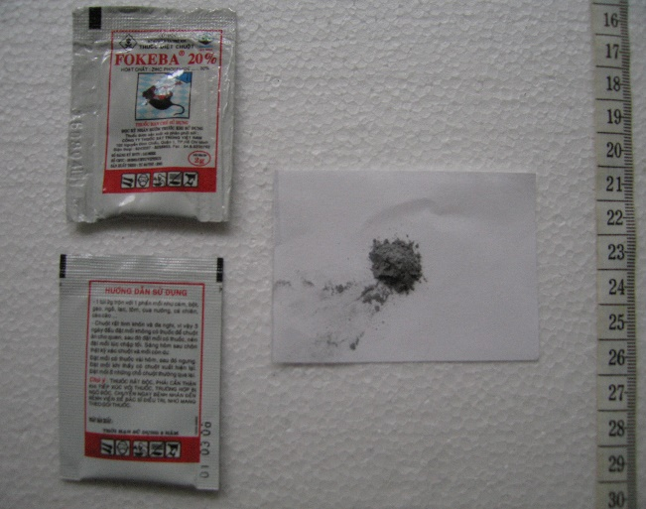
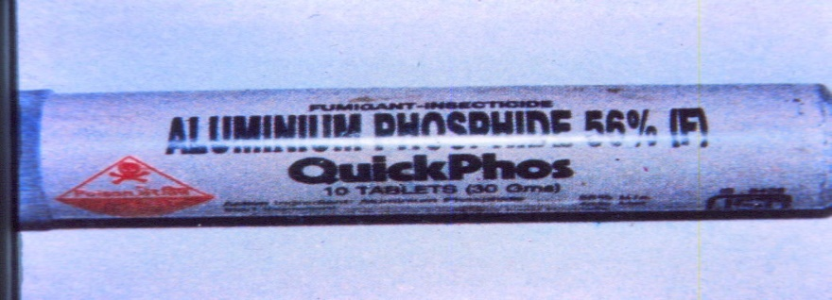
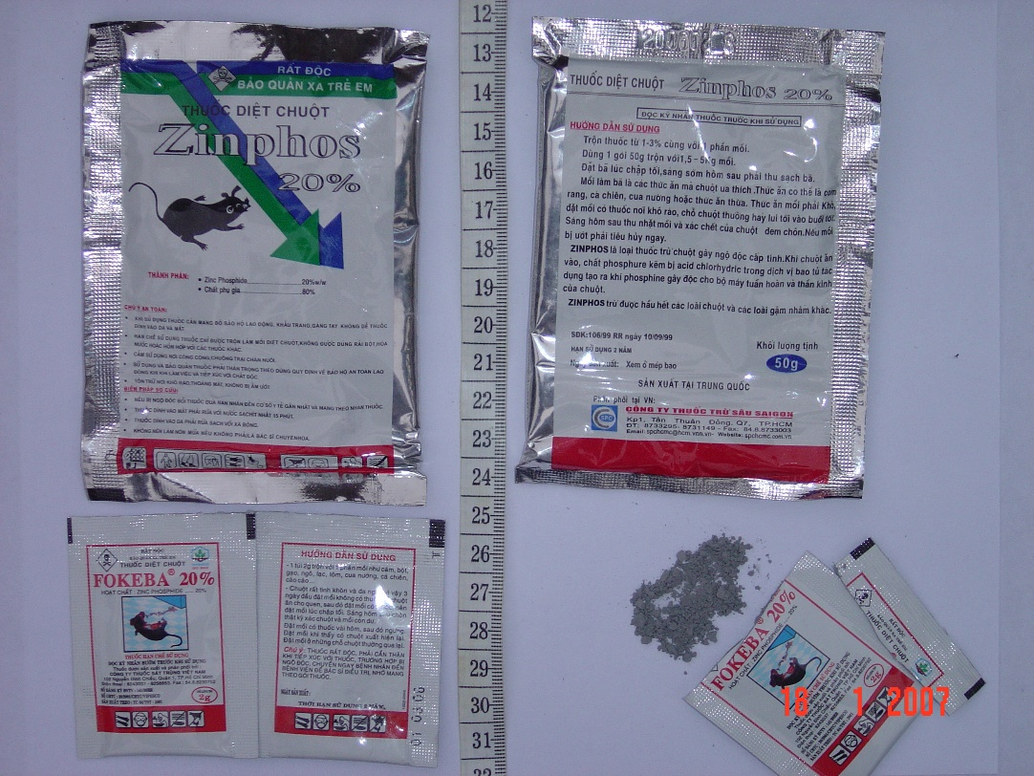
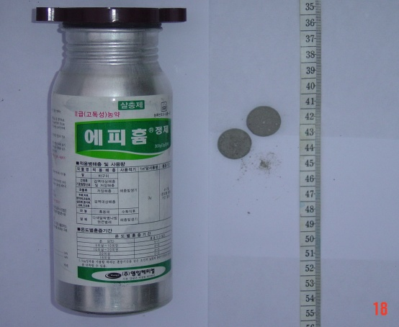
Phosphua kẽm, Phosphua nhôm
.

Slide 6
PHOSPHUA KẼM
1. Chẩn đoán xác định:
BN uống loại HCDC, bột, màu xám, mùi thối.
Lâm sàng:
  Tiêu hoá: ngay sau uống, bỏng rát thực quản, đau bụng, nôn mửa, ỉa chảy, có thể có máu.
  Hô hấp: ho, khó thở, cảm giác thắt ngực, phù phổi cấp tổn thương.
  Tim mạch: mạch nhanh, tụt HA, RL nhịp
  Thần kinh: kích thích, khó chịu, ảo giác, co giật, hôn mê.

Slide 7
PHOSPHUA KẼM
Xét nghiệm:
+ AST, ALT, PT, đôi khí có DIC.
+ XNĐC: mẫu độc chất, dịch DD - chất nôn
+ XN khác: điện tim, Xquang phổi,…
- Mẫu chất độc gia đình mang đến.

Slide 8
PHOSPHUA KẼM
2. Tiên lượng:
+ Nặng: hôn mê, sốc, tử vong trong vòng vài giờ.
+ Nhẹ: viêm gan, suy gan cấp, suy thận cấp, TT thần kinh. Sốc có thể biểu hiện muộn sau 2 ngày.
Có thể hạ Ca, giảm BC, chết trong 4 ngày-2 tuần → theo dõi BN 1-2 tuần.
Dễ có loạn nhịp tim, phù phổi cấp, cần theo dõi sát.
3. Nguyên nhân ngộ độc: thường tự tử.

Slide 9
PHOSPHUA KẼM
4. Điều trị:
Tại y tế cơ sở:
+ Uống than hoạt
+ Đảm bảo hô hấp
+ Chống co giật.
+ Vận chuyển đến BV.

Slide 10
PHOSPHUA KẼM
Tại bệnh viện:
Không rửa dạ dày.
Than hoạt, sorbitol.
Theo dõi sát nhịp tim để xử trí.
Chống sốc: catheter TMTT, truyền dịch đủ dịch (cẩn thận), thuốc vận mạch.
Suy hô hấp: thở ôxy, TKNT có PEEP, CPAP.
Viêm gan, suy gan.
Suy thận: lợi tiểu, lọc máu

Slide 11
NATRI FLUOROACETAT VÀ FLUOROACETAMIDE
Hợp chất 1080 và 1081.
HCDC Trung Quốc nhập lậu dạng hạt gạo màu hồng hoặc ống dung dịch.
Ức chế chu trình Krebs, giảm chuyển hoá glucose, ức chế hô hấp tế bào, mất dự trữ năng lượng gây chết TB, đặc biệt cơ quan có nhu cầu chuyển hoá cao: tim, não, thận bị tỏn thương nhiều nhất.
Liều chết: 2-10mg/kg.
NN ngộ độc: tự tử, nhầm lẫn (trẻ em, người già), đầu độc.

Slide 12
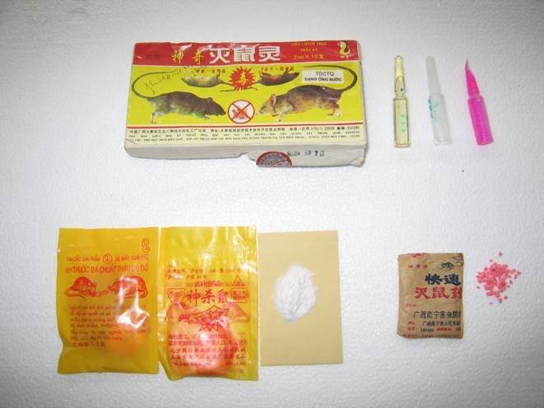

Slide 13
NATRI FLUOROACETAT VÀ FLUOROACETAMIDE
1. Chẩn đoán xác định:
- LS: thường trong 1h sau ăn uống (10ph - 20h) xuất hiện:
+ Tiêu hoá: sớm nhất, buòn nôn, nôn, đau bụng, ỉa chảy.
+ Thần kinh cơ:
Lo lắng, kích động, co giật, co giật toàn thân, có thể kiểu trạng tháI động kinh. Tăng PXGX, tăng TLC.
Rối loạn ý thức các mức độ: từ lơ mơ tới hôn mê
Dấu hiệu hạ Ca máu.

Slide 14
NATRI FLUOROACETAT VÀ FLUOROACETAMIDE
Hô hấp: + SHH do co giật nhiều.
+ Phù phổi cấp.
Tim mạch:
  + Nhịp tim: nhanh xoang, Blốc AV, NTT thất, NNT, RT, xoắn đỉnh. RL nhịp nhanh, đột ngột. Rung thất sốc điện thường không kết quả, tử vong nhanh.
  + Thay đổi ST, T, QT dàI: thường do hạ canxi máu.
  + Tụt huyết áp: do viêm cơ tim cấp, loạn nhịp
  (đặc biệt loại ống nước không màu)
Thận: + Đái ít do giảm HA, thiếu dịch.
+ Tiêu cơ vân, suy thận cấp.

Slide 15
NATRI FLUOROACETAT - FLUOROACETAMIDE
Xét nghiệm:
Máu: tăng CK, AST, ALT, a. uric, urê, creatinin, giảm Ca, toan chuyển hoá.
Nước tiểu: có myoglobin, protein niệu.
Điện não đồ.
Xét nghệm độc chất.

Slide 16
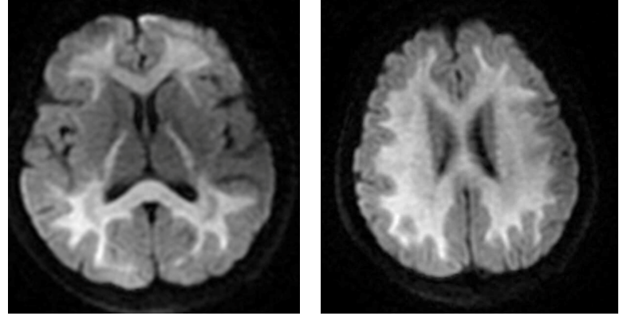
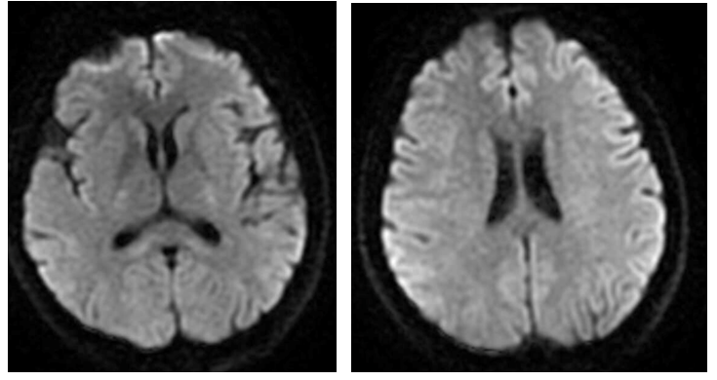

Slide 17
NATRI FLUOROACETAT VÀ FLUOROACETAMIDE
Chẩn đoán xác định:
Bệnh sử: hoàn cảnh xảy ra ngộ độc.
Bệnh cảnh lâm sàng.
Xét nghiệm độc chất.
Chẩn đoán phân biệt:
Co giật do ngộ độc các hóa chất khác.
Nhiễm trùng, tổn thương TKTW.

Slide 18
NATRI FLUOROACETAT VÀ FLUOROACETAMIDE
Tiên lượng:
Gần:
  + Suy hô hấp cấp do co giật.
  + Dễ tử vong do loạn nhịp tim, viêm cơ tim cấp.
  + Tiêu cơ vân, suy thận cấp.
  + Loạn thần cấp.
Xa:
  + Bệnh lý TK cơ: viêm đa dây TK, yếu cơ, run, thoáI hoá tiểu não.
  + Di truyền.

Slide 19
NATRI FLUOROACETAT VÀ FLUOROACETAMIDE
ĐIỀU TRỊ:
1. Y tế cơ sở:
  Không gây nôn.
  Than hoạt.
  Cắt co giật bằng diazepam TM + các biện pháp khai thông đường thở đơn giản, ôxy, bóp bóng, NKQ trước chuyển nếu có giật nhiều.
  Đặt đường truyền TM duy trì.

Slide 20
NATRI FLUOROACETAT VÀ FLUOROACETAMIDE
2. Tại bệnh viện:
- Chưa có co giật:
  + Diazepam TB.
  + RDD: 3-5L nước, than hoạt.
  + Canxi: có dấu hiệu hạ Ca, CaCl₂ 0,5g/lần TMC,
  nhắc lại nếu cần.
  + Gardenal: 0,1- 0,2-0,4…g/ngày, tuỳ tình trạng BN
  + Truyền dịch đảm bảo nước tiểu.

Slide 21
NATRI FLUOROACETAT VÀ FLUOROACETAMIDE
Đang co giật, co cứng toàn thân:
Diazepam TM: người lớn 10mg/lần, trẻ em 0,2-0,5mg/lần, nhắc lai nếu còn co giật.
Phenobarbital TM: người lớn 10-20mg/kg, duy trì 100-200mg sau mỗi 20ph TM. trẻ em 15-20mg/kg, duy trì 5-10mg/kg sau mỗi 20ph nếu chưa hết co giật.
Có thể dùng Thiopental
Giãn cơ: nếu không cắt được cơn giật (atracuronium, pancuronium)

Slide 22
NATRI FLUOROACETAT VÀ FLUOROACETAMIDE
Đang co giật, co cứng toàn thân:
Hỗ trợ hô hấp: Bóp bóng oxy, NKQ, thở máy.
Bù canxi TM, nếu cần.
Khi đã ổn định mới RDD.
Truyền dịch, lợi tiểu nếu cần.
Theo dõi:
Co giật, PXGX, dấu hiệu hạ Ca, mạch, thân nhiệt, nhịp tim, điện tim, HA, SpO2, nước tiểu 3h/lần.
XN sinh hoá máu.

Slide 23
WARFARIN
Là thuốc được sử dụng rộng rãi.
Độc tính: Uống 1-2 mg/kg hàng ngày sẽ gây chảy máu nặng sau 1 tuần
Hấp thu ở dạ dày sau 2-3 giờ, hấp thu tốt qua da
T/2: 42 giờ (warfarin)
Bệnh sinh: ức chế tổng hợp các yếu tố đông máu phụ thuốc vitamin K (II, VII, IX, X)

Slide 24
WARFARIN
Lâm sàng: phụ thuộc vị trí chảy máu (ho ra máu, chảy máu phế nang lan tỏa, đái máu, chảy máu tiêu hoá, chảy máu sau phúc mạc, chảy máu khớp, chảy máu cam, rong kinh, chảy máu não, chảy máu dưới da...).
Ngộ độc nặng có thể gây sốc và TVt.
Xét nghiệm:
  Tỷ lệ prothrombin giảm
  XNĐC

Slide 25
WARFARIN
Điều trị:
Ngăn ngừa hấp thu qua đường tiêu hóa bằng uống than hoạt. Rửa dạ dày hoặc gây nôn chỉ trong các trường hợp ngộ độc đồng thời các chất khác.

Slide 26
WARFARIN
Điều trị chủ yếu: vitamin K1.
Tác dụng kéo dài nên vitamin K phải dùng thời gian dài, không điều trị vitamin K cho tất cả các BN, chỉ điều trị trong các trường hợp có rối loạn đông máu.
Vitamin K không hồi phục ngay các RLĐM, dùng huyết tương tươi đông lạnh nếu có xuất huyết đáng kể.

Slide 27
Phân loại HCDC kháng Vitamin K
Tên | T ½
Dicumarol | 7 – 74 giờ
Coumadin (Warfarin) | 20 – 60 giờ
Acenocoumarol (Sintrom) | 8 - 11 giờ
Chlorophacinone | 6 – 23 ngày
Brodifacum | 120 ngày
Diphacinone | 15-20 ngày

Slide 28
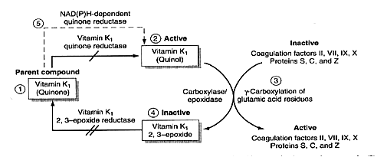
Cơ chế tác dụng của HC diệt chuột kháng VTM K

Slide 29
CHẨN ĐOÁN PHÂN BIỆT
GIẢM CÁC YẾU TỐ ĐÔNG MÁU
Di truyền: Yếu tố VIII (Hemophilia); IX (Von Willebrand); XI; Yếu tố XII (Hageman)
Mắc phải:
    Bệnh gan
    Giảm vitamin K do suy dinh dưỡng và kém hấp thu
    Uống warfarin
TIÊU THỤ YẾU TỐ ĐÔNG MÁU
    Chảy máu nặng
    DIC sau nhiễm trùng, rắn cắn, tăng thân nhiệt
ỨC CHẾ ĐÔNG MÁU: kháng thể lưu hành
TÁC NHÂN GÂY TAN MÁU
GIẢM TIỂU CẦU

Slide 30
ĐIỀU TRỊ HCDC KHÁNG VITAMIN K
Vitamin K1:
  BT<INR < 5: vitamin K1 uống 10-20 mg x 2 – 3 lần/ngày
  INR > 5 hoặc chảy máu trên lâm sàng: vitamin K1: 10 mg/lần pha truyền TM chậm (<1mg/phút) mỗi 8-12 giờ, plasma tươi đông lạnh đến khi INR <5 hoặc ngừng chảy máu. RLĐM nặng dai dẳng cân nhắc PCC, YT VII, IX.
Thời gian điều trị:
  < 2 tuần: warfarin thường
  Nhiều tháng: siêu warfarin
Tiêu chuẩn dừng hẳn vitamin K1:
  INR bình thường sau khi ngừng vitamin K1 48-72 giờ
Lưu ý: bệnh nền đang dùng chống đông, có thai.

Slide 31
THANK YOU !

